Slide 1


본 PPT는 강의 보조용으로만 제공되는 것으로, 이를 복제 및 배포하거나 이를 편집하여 무단 이용 및 인쇄물로 제작하는 행위를 허용하지 않으므로 위배 시 저작권법에 따라 민.형사상의 책임이 따름을 알려 드립니다.

Slide 2
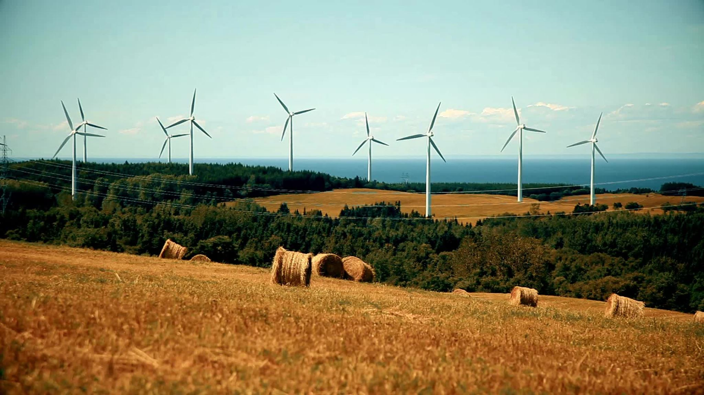
제1장 에너지 경제학 서론

Slide 3
1. 에너지의 역사
과거: 에너지와 산업혁명
석탄을 중심으로 한 증기기관은 산업 생산의 핵심동력
석유는 내연 기관 기술의 확산과 운송 부분의 핵심 에너지원으로 자리함
화석연료의 사용은 대기오염, 온실가스 배출, 기후변화 등의 문제를 초래
현재: 현대사회에서의 에너지
에너지 공급의 안정성은 경제 안정과 성장의 필수 요소로 작용
에너지 소비가 환경에 미치는 영향은 가장 중요한 이슈로 대두
경제성장과 환경적 지속가능성의 균형이 에너지 정책의 핵심

Slide 4
1. 에너지의 역사
미래: 지속가능한 에너지와 기후변화의 대응
점진적으로 화석연료에서 벗어나 재생가능한 에너지원 중심으로 이동
재생에너지의 간헐성을 보완하고 전력 그리드에 통합하는 문제, 청정에너지 혜택의 공정한 분배와 같은 사회적 형평성 이슈 동반
기술혁신이 에너지 시스템의 핵심 동인으로 작용할 것으로 예상
에너지 저장 장치, 스마트그리드, 고효율 기기와 건축물
에너지와 환경문제에 대한 국제협력과 정책 연대 필요성
파리협약
개도국에 대한 지원, 기술이전, 탄소가격 도입과 같은 제도 설계 필요

Slide 5
2. 에너지와 경제의 상호 작용
에너지와 경제성장
산업화 초기에는 제조업, 운송 등에서의 에너지 소비가 증가함에 따라 전체적인 에너지 소비 및 화석연료 의존도 증가
에너지 집약도 증가
경제가 성숙함에 따라 서비스 산업의 비중이 높은 경제 구조로 전환이 되어 에너지 소비 감소
에너지 집약도가 낮은 고부가가치 산업의 출현, 에너비 소비와 경제 성장의 decoupling
에너지 시장과 경제의 상호 작용
에너지 가격의 변동은 인플레이션, 실업, 경제 성장 등 글로벌 경제에 지대한 영향을 미침
1970년대 오일 쇼크

Slide 6
2. 에너지와 경제의 상호 작용
정부 정책은 에너지 가격, 시장 행태, 그리고 자원 배분에 중대한 영향을 미침
에너지 보조금, 탄소세, 배출권거래제
에너지와 환경의 상호 작용
화석연료와 같은 에너지 소비는 환경오염과 온실가스 배출, 기후변화의 주요 요인
이산화탄소(CO₂), 메탄(CH₄), 이산화질소(NO₂)는 지구온난화에 기여
미세먼지(PM2.5), 황산화물(SOx), 질소산화물(NOx)은 대기의 질 악화, 건강 악화 초래
지속가능한 발전을 위해서는 무탄소 에너지원의 사용을 확대하고 에너지 효율을 개선하는 것이 필요
재생에너지의 사용은 에너지 생산과 소비에 의한 환경 족적을 줄여나가는데 기여
에너지 효율성을 높이는 것은 경제성장을 유지하면서 환경피해를 최소화시키는 중요한 전략

Slide 7
3. 에너지 경제학의 정의 및 범위
에너지 경제학은 에너지의 생산, 분배 그리고 소비 등 에너지 자원의 경제적 측면의 문제들을 분석하는 분야임
에너지 경제학의 주요 목표는 에너지 자원의 효율적 이용과 시장에서의 배분, 에너지 정책의 영향, 에너지와 환경의 상호 작용을 분석
에너지 경제학의 분석 대상은 전력, 석유, 천연가스, 석탄, 재생에너지 등 주요 에너지원 포괄. 각 에너지원의 물리적 특성과 시장구조, 가격 결정 메카니즘, 정책 도구 등을 이해하는 것
에너지 경제학은 에너지가 경제성장, 환경보호, 그리고 사회적 후생에 미치는 영향을 분석하여 정책 제시
에너지 경제학은 다양한 범위를 분석대상으로 다루고 있음
에너지의 수요와 공급의 결정 요인과 에너지 시장의 성과
에너지 소비와 환경의 상호작용
에너지 정책과 규제 분야
국제협력과 에너지 안보

Slide 8
4. 에너지 경제학의 방법
에너지 경제학은 실증분석과 규범분석의 분석틀을 동시에 제공
실증분석은 실제 에너지 시장의 현상(what is), 즉 에너지 사용의 결정 요인을 분석
석유 시장의 균형 가격과 수량의 결정
규범분석은 에너지 이용의 적정성(what should be)을 분석
시장이 사회를 위해서 최선의 결과를 낳는가?
시장실패와 정부실패
정태분석과 동태분석
정태분석은 주어진 시점에서의 에너지 시장 효율성을 분석
외부효과와 시장 실패
통태분석은 시간에 걸친 자원배분의 문제를 분석
호텔링(Hotelling) 모형

Slide 9
4. 에너지 경제학의 방법
에너지 경제학은 효율성, 형평성의 분석 틀 제공
일반적으로 사회후생함수는 효율성과 형평성을 동시에 고려
개별 구성원들의 효용에 동일한 가중치를 고려한다면 사회후생 함수의 극대화는 개별 구성원들 효용의 합을 극대화하는 공리주의 원칙을 따르게 됨
형평성을 고려한다면 서로 다른 구성원들에게 다른 가중치를 부여
Rawls(1971)의 최소수혜자(maximin)원칙은 사회제도가 가장 불리한 처지에 있는 사람들의 여건을 개선하는 방향으로 설계되어 한다고 주장
사회목적 함수를 극대화하기 위한 방법에는 무수한 해가 존재
형평성을 고려하지 않는다면 비용-편익 분석에서와 같이 순편익을 극대화하도록 자원을 배분

Slide 10
4. 에너지 경제학의 방법
사회후생 분석의 기준들
파레토 개선(Pareto Improvement)
자원배분이 최소한 특정 집단의 후생 감소 없이 다른 집단의 후생을 개선할 수 있다면 사회적으로 바람직
정치적·사회적으로 갈등을 줄이는데 도움을 주지만 반드시 공정성을 개선시킨다고는 할 수 없음
특정 집단을 희생함으로써 사회 전체의 후생을 증대시킬 수 있는 정책을 펼 수 없음
힉스-칼도 조건(Hicks-Kaldo condition)
어떤 경제적 변화가 승자들이 패자들에게 충분히 보상을 해줄 수 있을 정도로 크다면 그 변화는 바람직 함
보상이 실제도 이루어 지지 않더라도 이론적으로 가능하다면 바람직

Slide 11
4. 에너지 경제학의 방법
에너지 경제학은 효율성, 형평성 뿐만 아니라 지속가능성에 대한 분석 틀 제공
지속가능성을 강한 지속가능성(strong sustainability)와 약한 지속가능성(weak sustainability)로 구분
강한 지속가능성은 생태서비스 등의 자연자원은 대체할 수 없으며 미래세대도 현제세대와 동일한 수준의 자연 자원 서비스를 누려야 한다고 주장
약한 지속가능성은 Solow(1991)등에 의하여 주장되는 견해로, 동일한 수준의 자원 서비스를 미래 세대에게 보장하기 보다 미래 세대가 현재 세대와 비교해서 최소한 동일한 수준의 후생을 누리는 능력을 보장해야 한다는 견해

Slide 12
4. 에너지 경제학의 방법
에너지 지속가능성은 현재 세대와 미래 세대 간 형평성의 문제
현재 세대가 친환경 에너지 정책을 적극적으로 추진하지 않으면 미래 세대가 더 큰 비용 지불
화석연료 의존도를 줄이고 미래 세대도 지속적으로 에너지를 활용할 수 있도록 보장
온실가스 배출에 대한 비용을 현재 세대가 부담하도록 함으로써 미래 세대의 부담을 줄여줌
현재 세대가 에너지 소비 패턴을 바꾸고 친환경 기술에 투자하는 노력이 없다면 미래세대는 더 높은 비용 지불

Slide 13
5. 이 책의 구성
이 책은 총 네 개의 부분으루 구성
제1부는 에너지 시장의 기초이론을 다룸
에너지 시장의 수요와 공급
에너지 자원의 시간에 걸친 적정 배분
시장구조와 에너지 시장
제2부는 전통에너지와 재생에너지를 다룸
석유 시장
천연가스 시장
석탄 시장
원자력에너지
재생에너지

Slide 14
5. 이 책의 구성
이 책은 총 네개 부문으로 구성
제3부는 전력시장을 다룸
전력 시장의 기초 이론
전력시장의 규제
전력시장의 탈규제와 구조개혁
제4부는 에너지 정책을 다름
에너지 효율성
에너지 안보
에너지와 기후변화
에너지와 지속가능성

